Slide 1

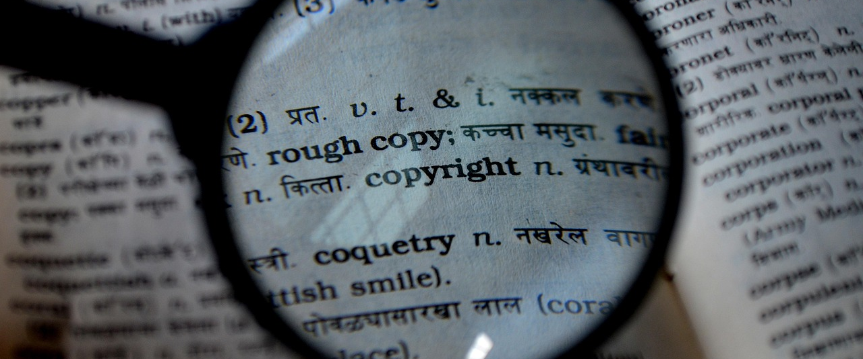
Интелектуална собственост и правни аспекти
Авторски права и лицензионни споразумения
Проект "Отворено учебно съдържание по програмиране и ИТ", СофтУни Фондация
Курс "Информационни технологии"
https://github.com/BG-IT-Edu
Софтуерни и хардуерни науки

Slide 2
Съдържание
​Интелектуална собственост
Описание, основни форми
​Авторски права в интернет
​Лицензионни споразумения
Creative Commons, видове софтуер според лиценза
Общ публичен лиценз
​Форми на плагиатство и пиратство
​​​​Пример: Намиране на изображения онлайн
2
Notes:
2

Slide 3

Интелектуална собственост
Творенията на ума
Notes:
3

Slide 4

Интелектуална собственост
Интелектуалната собственост (ИС) е правото върху нематериални творби на ума
Включва авторски произведения, изобретения, марки, дизайни и др.
Примери:
Книга, филм или песен
Програмен код или мобилно приложение
Име на марка или лого
Дизайн на уебсайт или продукт

Slide 5

Основни форми на ИС
Авторски права
Защита на произведения на изкуството, литературата, музиката, софтуера
Патенти
Защита на изобретения
Търговски марки
Защита на имена, лога, слогани
Промишлен дизайн
Защита на външния вид на продукт

Slide 6

Авторски права в интернет
Права за ползване на информация от интернет

Slide 7

Закон за авторското право
Публичната информация в интернет може да бъде използвана за различни цели
За използването ѝ трябва да спазваме определени правила
Правилата са посочени в Закона за авторско право
Определят се от всяка държава

Slide 8

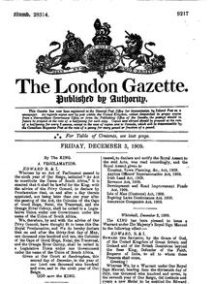

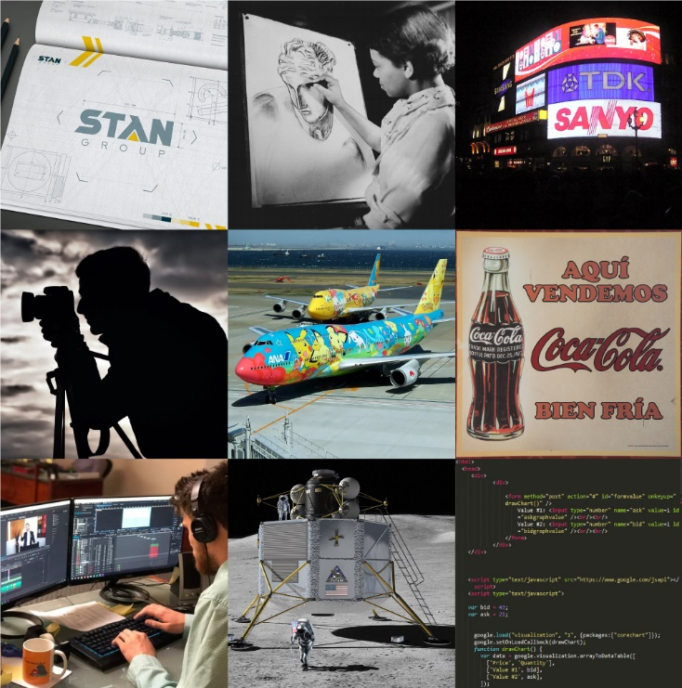
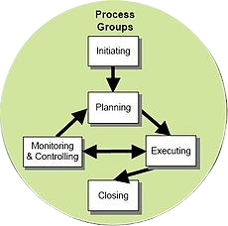
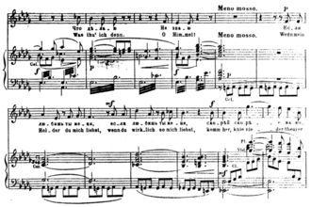
Обекти на авторско право
Обекти на авторското право са:
Литературни произведения
Публицистични статии
Компютърни програми
Музикални произведения
Графични изображения
Проекти
И др.

Slide 9



Изключения от Закона за авторското право
Изключения от Закона за авторското право са:
Законите и другите административни актове
Актуалните новини
Фактите

Slide 10

Идентифициране на обекти на авторско право
Обектите на авторско право се разпознават по идентификационния символ
Този символ най-често се поставя в долния край на произведението
Символът произлиза от "copyright", което в превод означава "авторско право"

Slide 11
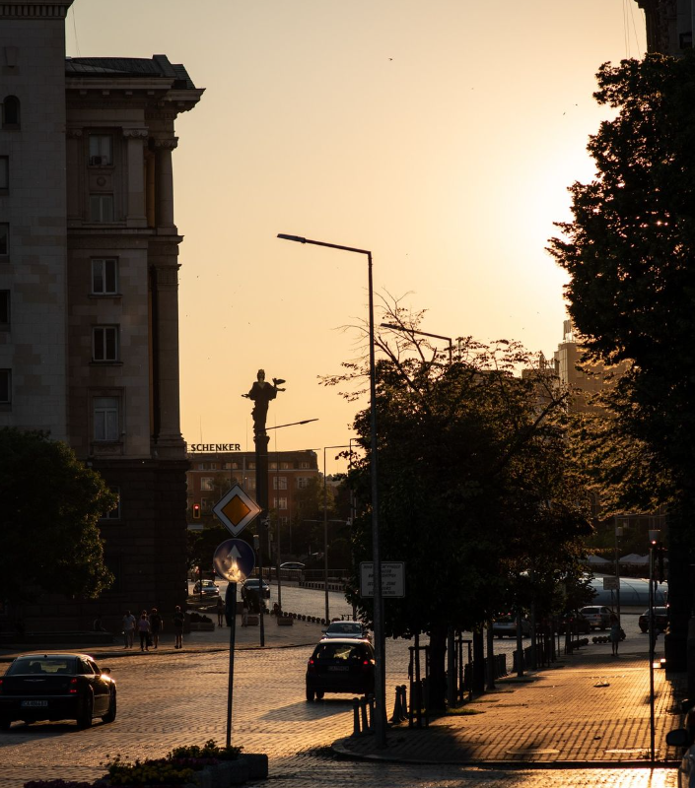
Правила за цитиране на чужда информация
Използването на чужда информация (графика, текст и т.н.) в документ се нарича цитиране
При цитиране трябва да:
Посочим името на автора и източника на информацията
Цитираният текст трябва да се отличава от останалата информация в документа
Снимка: Viktor Valchev, VikGallery
"Нещастието сплотява хората" – Аристотел

Slide 12
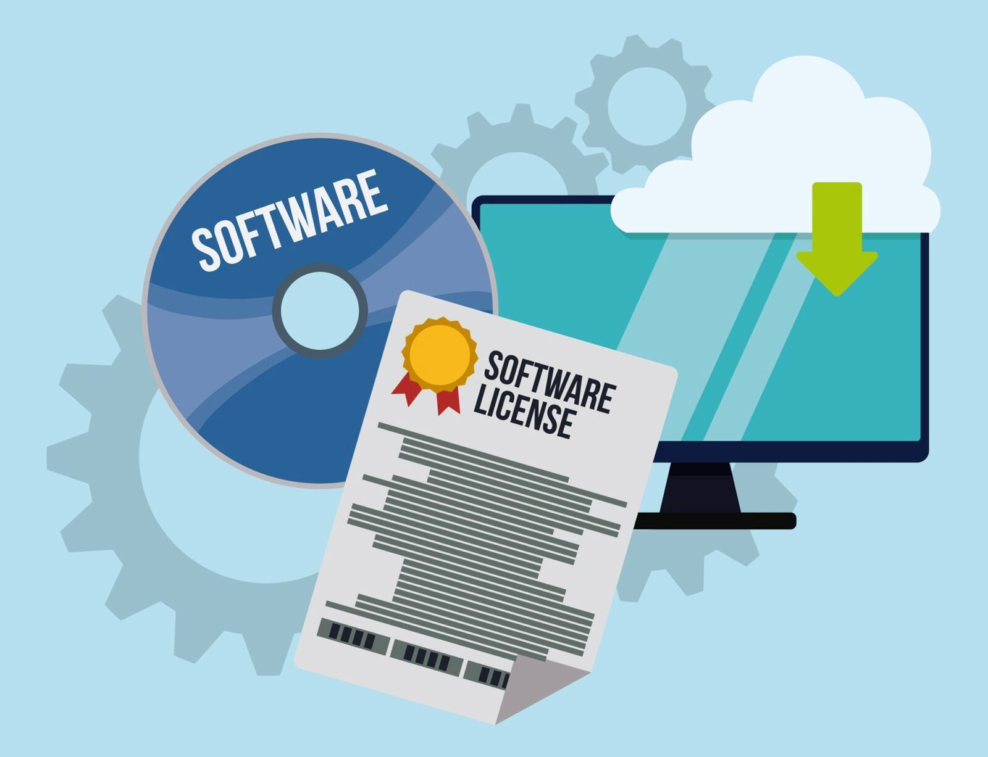
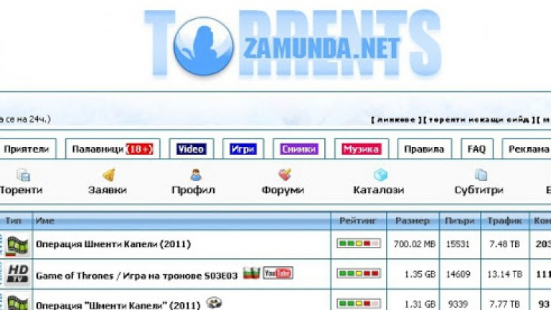

Използване на софтуер, филми и музика
Забранено е инсталирането на платени програми без лиценз
͏Лицензът разрешава законното използване на продукта
Свалянето на филми и музика е позволено само от оторизирани сайтове
Те трябва да са одобрени от притежателите на авторските права

Slide 13

͏Лицензионни споразумения
Creative Commons, видове софтуер според лиценза

Slide 14

Creative Commons и публични лицензи
͏Creative Commons – нетърговска организация, предлагаща безплатни типове договори (публични лицензи)
Тези лицензи помагат на авторите да определят правата и задълженията на потребителите
Означението на лиценза се поставя до обекта на авторско право (фотографии, анимации и т.н.)

Slide 15
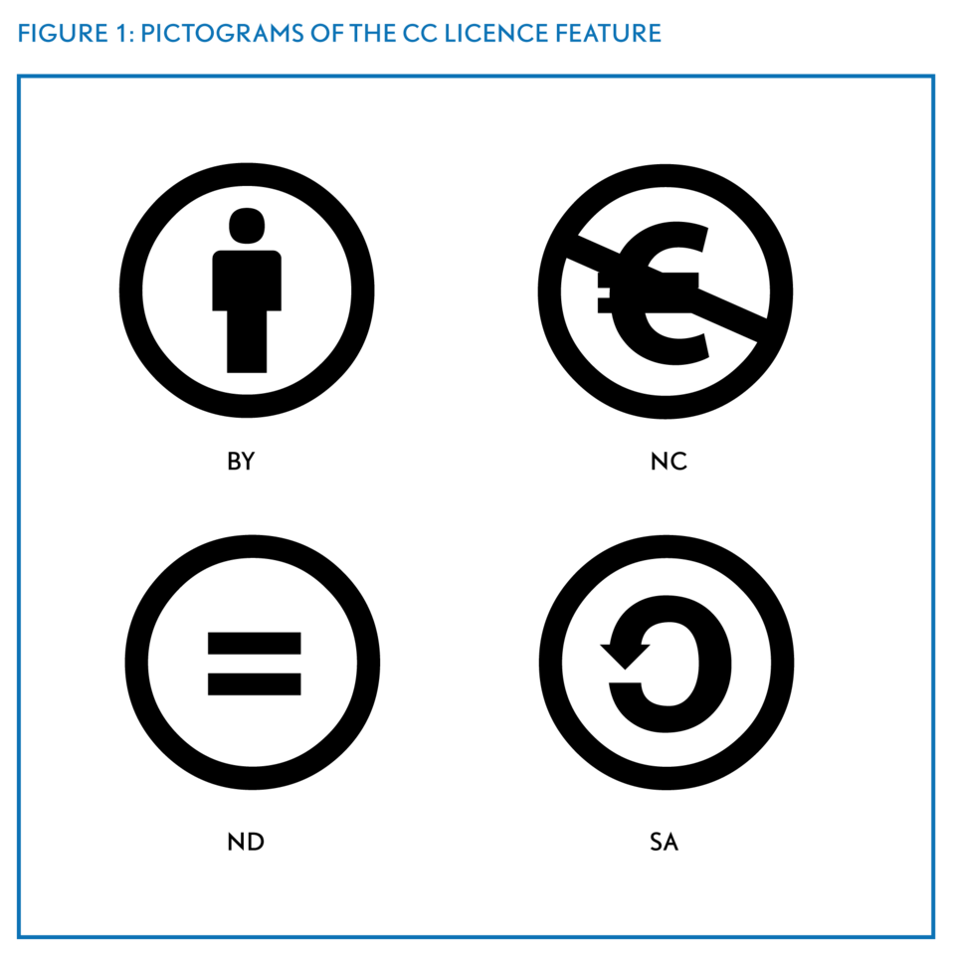
Обозначения в Creative Commons
BY – трябва да се посочи авторът
NC – само за некомерсиална употреба
ND – без право на преработка
SA – споделяне при същите условия

Slide 16






Договори в Creative Commons
Символ | Означение | Позволява да | Трябва да
 | CC BY | Споделям, променям, печеля | Спомена автора
 | CC BY-SA | Споделям, променям, печеля | Спомена автора и запазя лиценза
 | CC BY-ND | Споделям, печеля | Спомена автора и не променям
 | CC BY-NC | Споделям, променям | Спомена автора и не печеля
 | CC BY-NC-SA | Споделям, променям | Спомена автора, запазя същия лиценз, не печеля
 | CC BY-NC-ND | Споделям | Спомена автора, не променям, не печеля, запазя същия лиценз

Slide 17


Видове софтуер според лиценза (1)
Adware
Безплатен софтуер, който показва реклами по време на работа
Примери:
uTorrent
KMPlayer

Slide 18
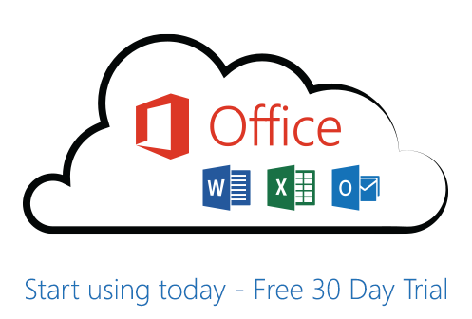

Видове софтуер според лиценза (2)
Trialware
Ограничено време за ползване, след което се изисква лиценз
Примери:
WinRAR
Microsoft Office Trial

Slide 19


Видове софтуер според лиценза (3)
Freemium
Безплатна базова функционалност
Допълнителните функции се купуват
Примери:
Spotify
Zoom

Slide 20


Видове софтуер според лиценза (4)
Freeware
Безплатен за ползване
Без достъп до кода и с ограничения за модификация
Примери:
Adobe Acrobat Reader
Google Chrome

Slide 21


Видове софтуер според лиценза (5)
Free Software
Напълно свободен
Може да се ползва, променя и разпространява
Примери:
GIMP
LibreOffice

Slide 22

Общ публичен лиценз
GNU General Public License

Slide 23

GNU General Public License
͏GNU General Public License (Общ публичен лиценз) – документ, който гарантира права на потребителите за даден софтуер
Потребителите могат да:
Ползват програмата за каквато и да е цел
Изучават как работи
Променят програмата
Разпространяват копия

Slide 24





Продукти с GPL
Най-известните програми с GPL са:
Linux
Firefox
Inkscape
GIMP
Audacity

Slide 25

Форми на плагиатство и пиратство
Нарушения на авторските права

Slide 26

Плагиатство
Представяне на чужд труд, идеи или съдържание като свои собствени
Форми на плагиатство:
Пълно копиране – преписване без промени
Преразказ без посочване на източник – използване на чужди идеи с различни думи
Самоплагиатство – повторно използване на собствена стара работа
Смесено плагиатство – копиране от различни източници

Slide 27

Пиратство
Незаконно копиране, разпространяване и използване на защитени с авторски права материали
Форми на пиратство:
Изтегляне от торент сайтове
Инсталиране на нелегален софтуер
Продажба на пиратски копия
Стрийминг от нелегални сайтове

Slide 28
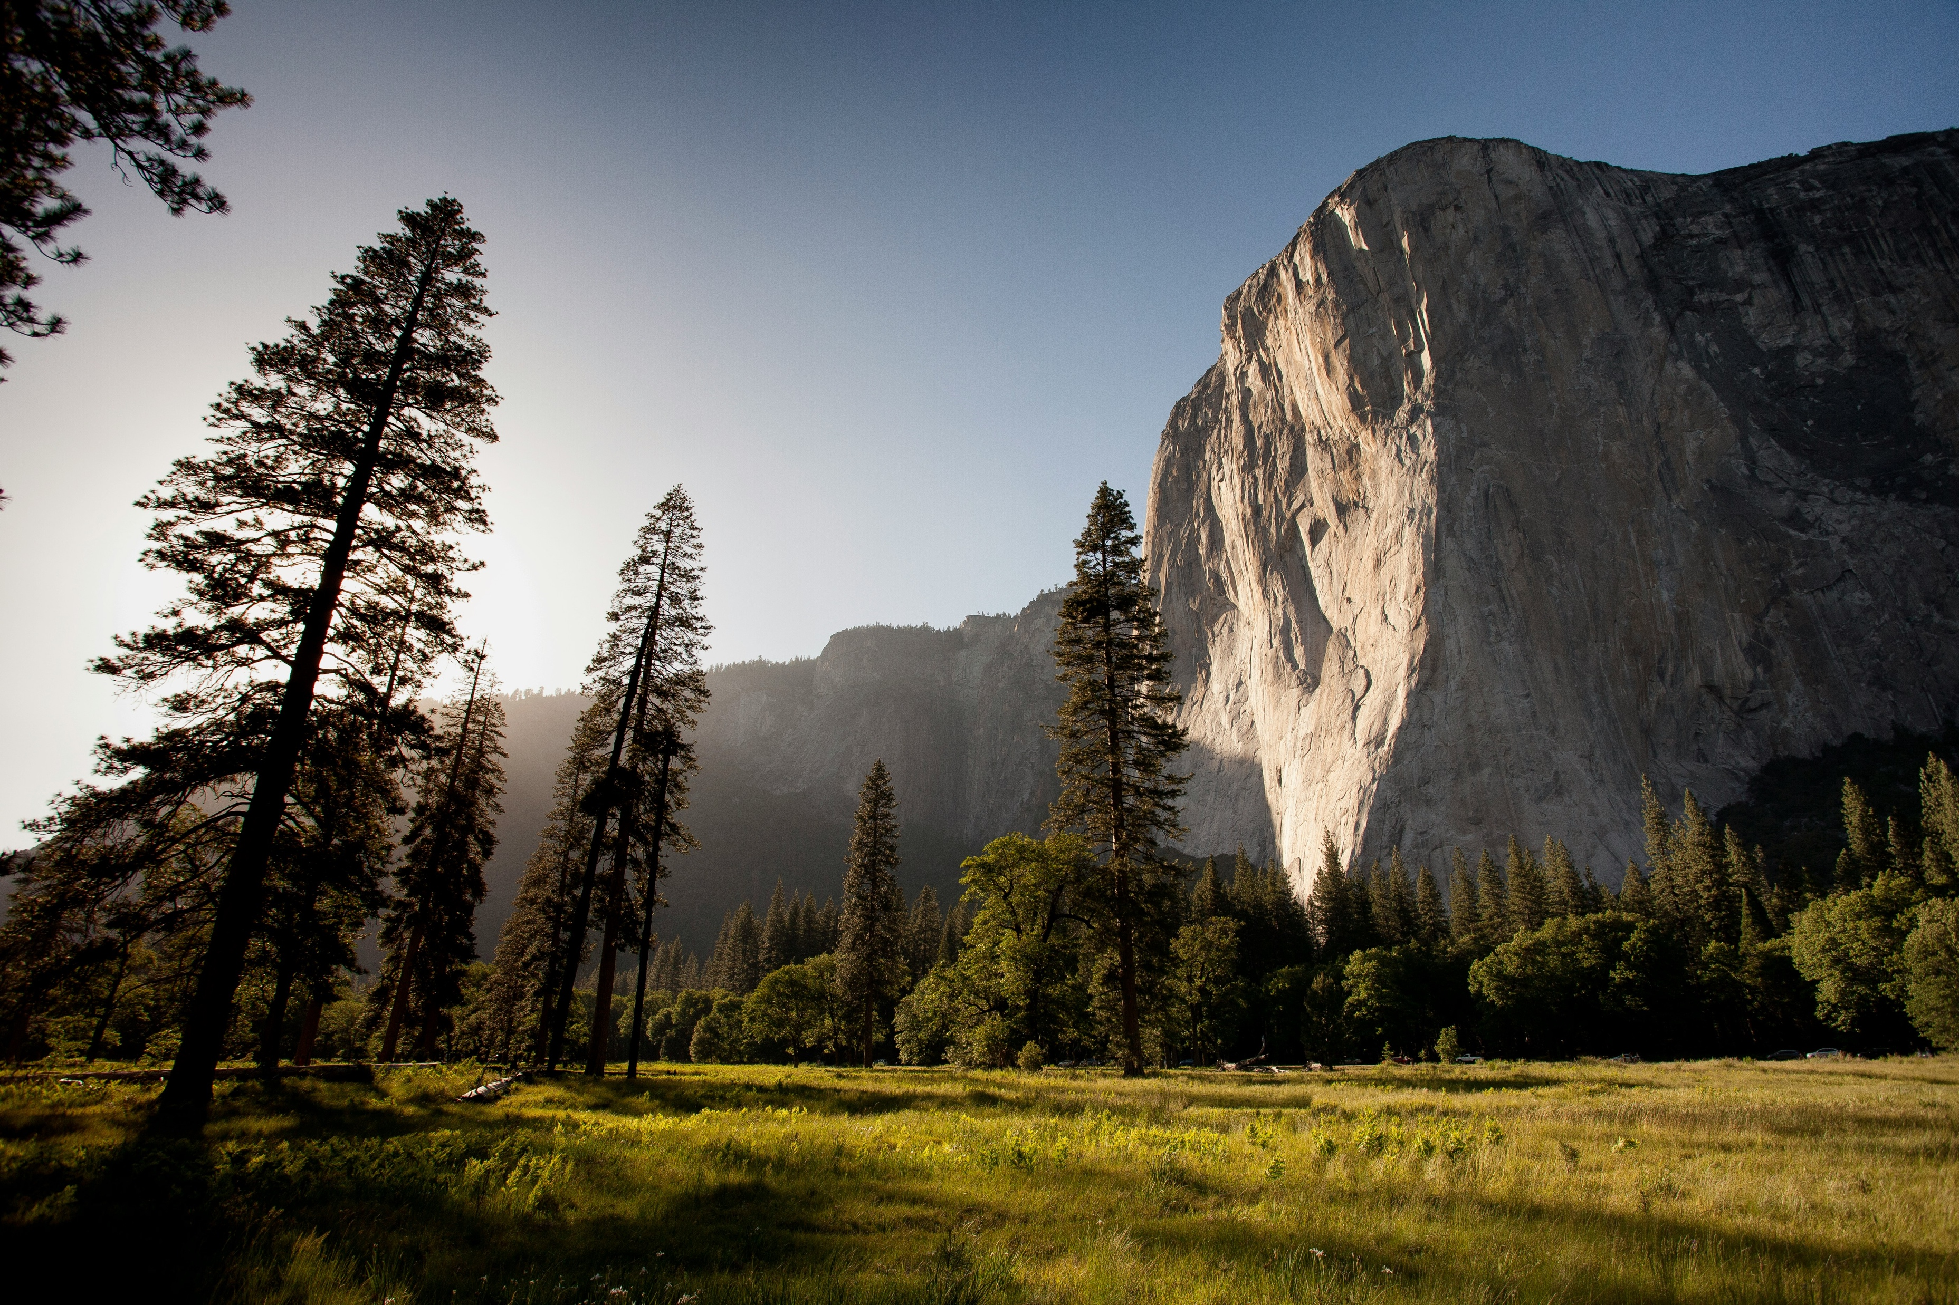
Пример
Намиране на изображения онлайн
Notes:
28

Slide 29
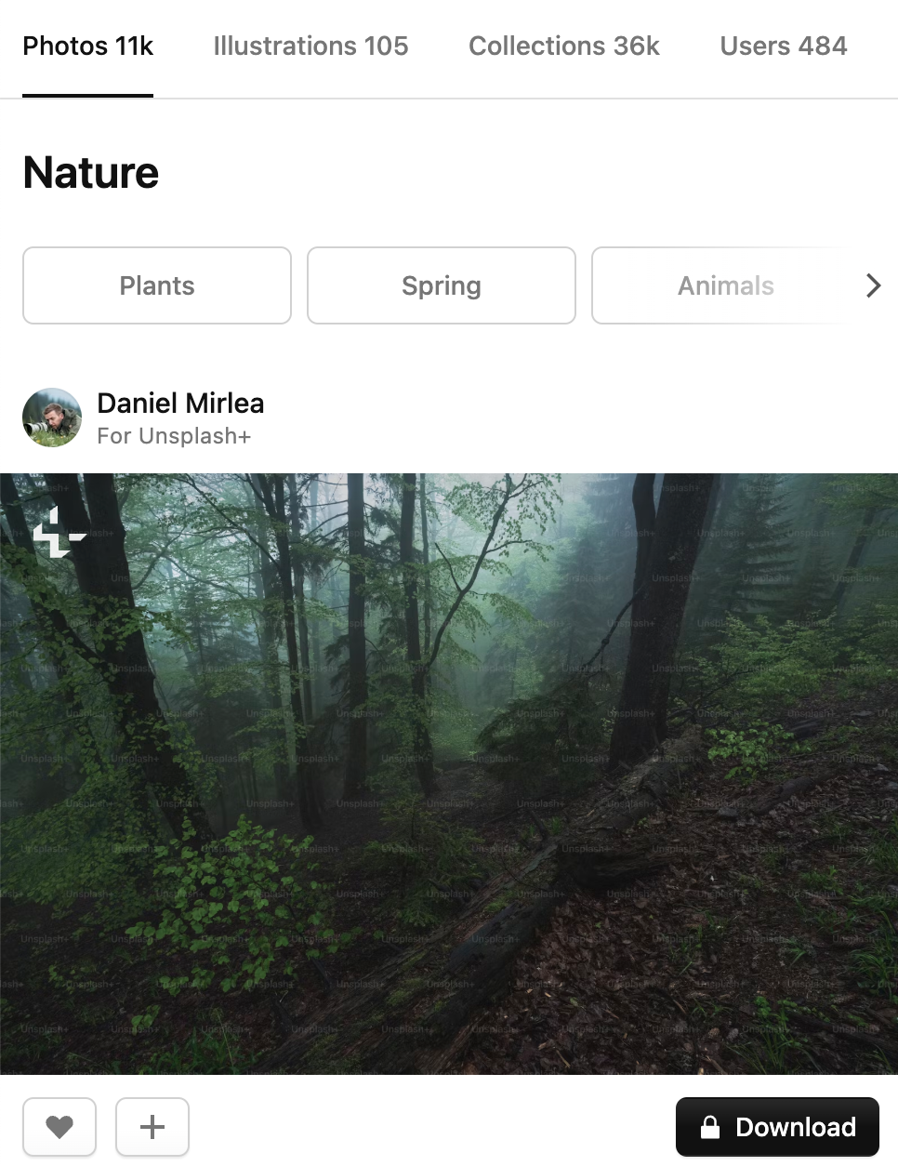

Търсене на изображение в Unsplash
Нека влезем в сайта https://unsplash.com и намерим изображение с природа
В търсачката пишем nature

Slide 30
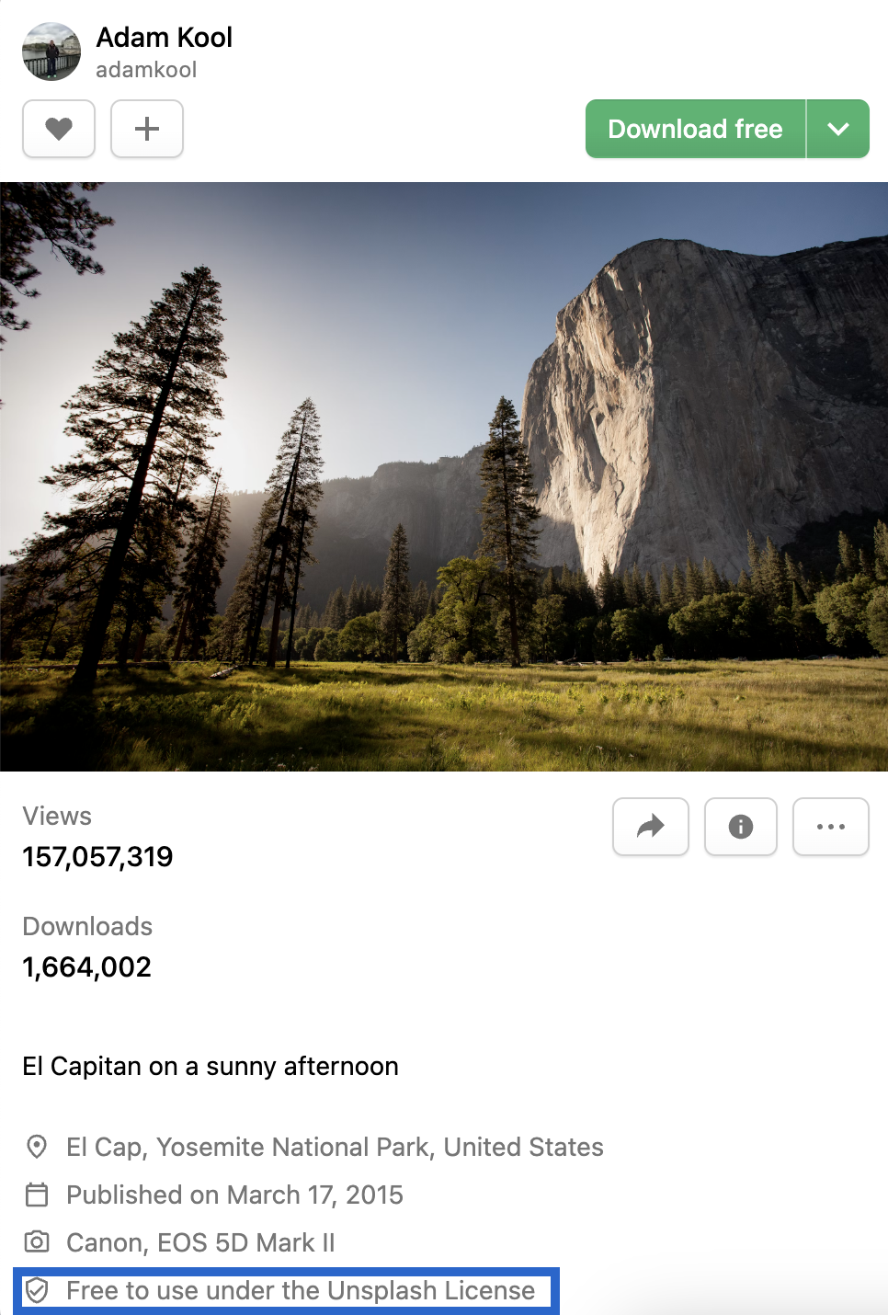
Избиране на изображение в Unsplash
Избираме изображение и кликаме върху него
Виждаме, че може да се използва под лиценза на Unsplash

Slide 31
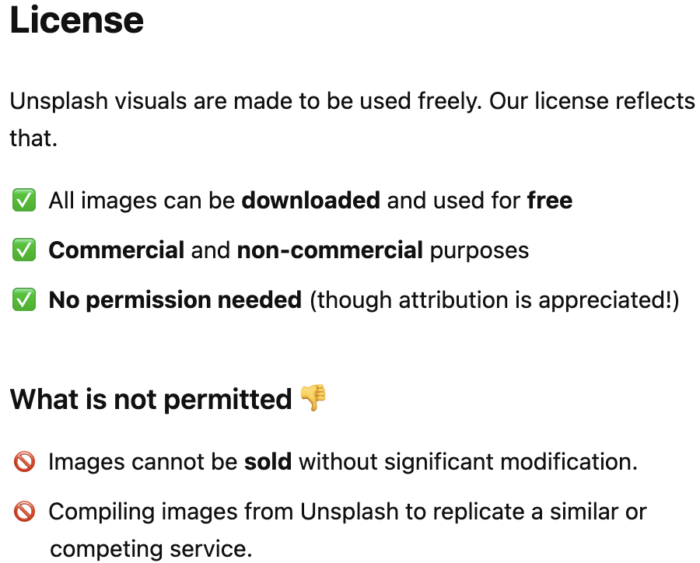
Запознаване с лиценза на Unsplash
Този лиценз позволява безплатно ползване за комерсиални и некомерсиални нужди без споменаване на автора

Slide 32

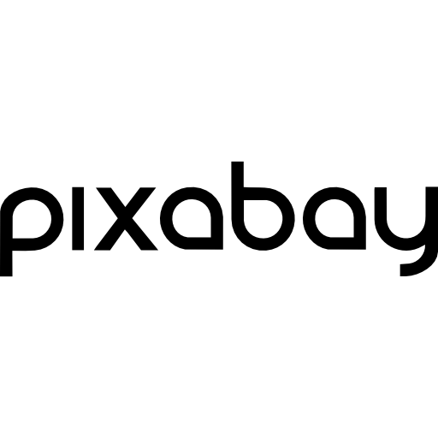

Още сайтове за безплатни изображения
Pexels – https://pexels.com
Pixabay – https://pixabay.com
Freepik – https://freepik.com

Slide 33
Обобщение
Интелектуална собственост == правото върху нематериални творби на ума
Авторски права == спазване на Закона за авторското право
Разпознаваеми по символа "copyright"
Лицензионни споразумения == безплатни видове договори
Общ публичен лиценз == свободен лиценз за софтуер
Плагиатство == представяне на чужд труд като свой
Пиратство == незаконно използване на софтуер, защитен с авторско право
Notes:
33

Slide 34
Въпроси?
Проект "Отворено учебно съдържание по програмиране и ИТ", СофтУни Фондация (лиценз CC-BY-NC-SA)
Notes:
34

Slide 35


Лиценз
Този курс (презентации, примери, демонстрационен код, упражнения, домашни, видео и други активи) представлява свободно учебно съдържание и се разпространява под свободен лиценз CC-BY-NC-SA
Проект "Отворено учебно съдържание по програмиране и ИТ" към Фондация "Софтуерен университет":
https://github.com/BG-IT-Edu
Notes:
35

